Slide 1
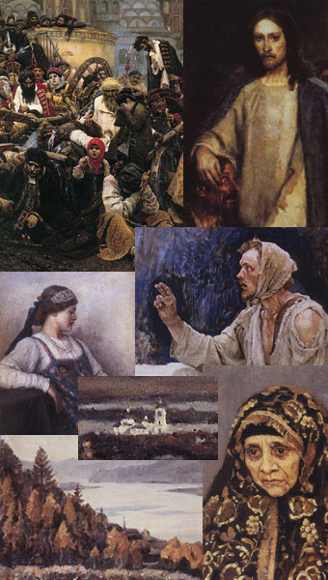
Историческая тема в искусстве.
Творчество
Василия Ивановича Сурикова.
Урок рисования в 7 классе
Черткова Валентина Ивановна - учитель рисования МБОУ Большесудаченской СОШ Руднянского муниципального района Волгоградской области

Slide 2
Цели:
1. Познакомить учащихся с жизнью и творчеством великого русского художника В. И. Сурикова.
2. Сформировать представление об историческом жанре в живописи.
Задачи:
Дать понятие историческому жанру;
2. Познакомить с творчеством великого русского художника В. И. Сурикова на примере картин «Утро стрелецкой казни», «Меншиков в Березове», «Боярыня Морозова». ;
3. Воспитывать нравственно-эстетическое отношение к миру и любовь к искусству.
4. Развивать ассоциативно-образное мышление, творческую и познавательную активность.

Slide 3
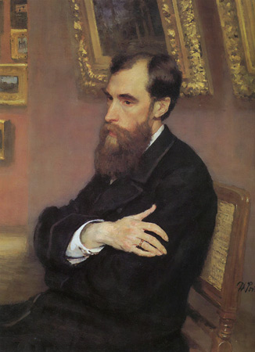
Опрос
1. Как называется крупнейший в мире музей русского искусства?
Третьяковская галерея в Москве
2. В каком году была основана Третьяковская галерея?
1856 г.
3. Кто был основателем Третьяковской галереи?
Павел МихайловичТретьяков.
4. Какие жанры наиболее популярны в Третьяковской галерее?
Жанр тематической и исторической картины.
Спасибо за ответы.

Slide 4
Исторический жанр
ИСТОРИЧЕСКИЙ ЖАНР —
один из основных жанров изобразительного искусства, посвященный историческим событиям и деятелям, социально значимым явлениям в истории общества.

Slide 5
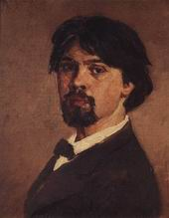
Василий Иванович Суриков
12 (24) января 1848(Красноярск)-
6 марта 1916 (Крым)
Василий Иванович Суриков - один из наиболее ярких представителей исторического жанра в русской живописи. Творчество этого художника настолько широко и многогранно, что рамки одного урока не в состоянии вместить всю содержательную сторону его живописных повествований.

Slide 6
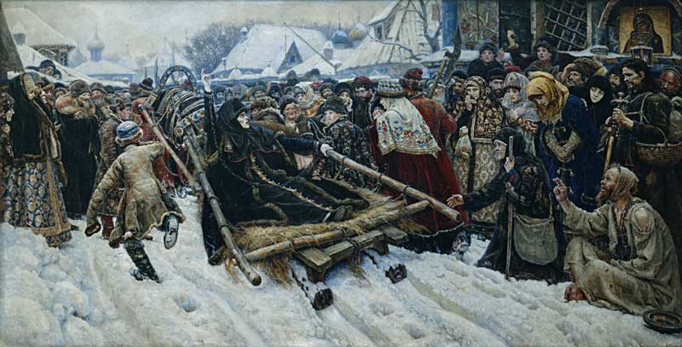
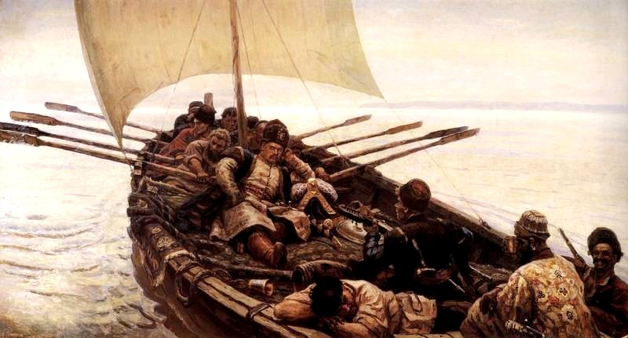
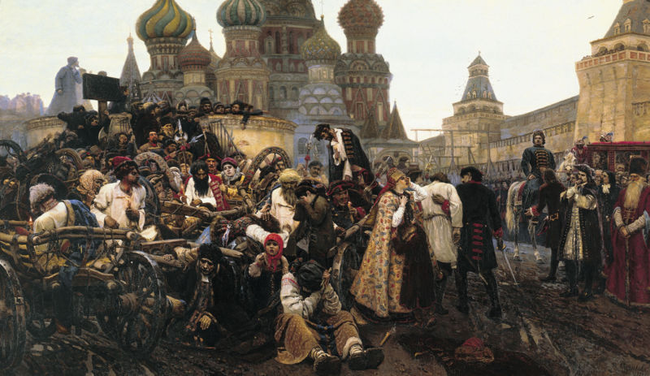
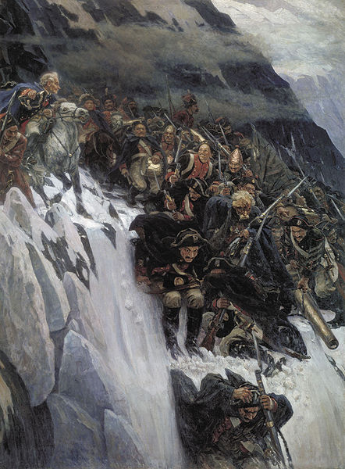
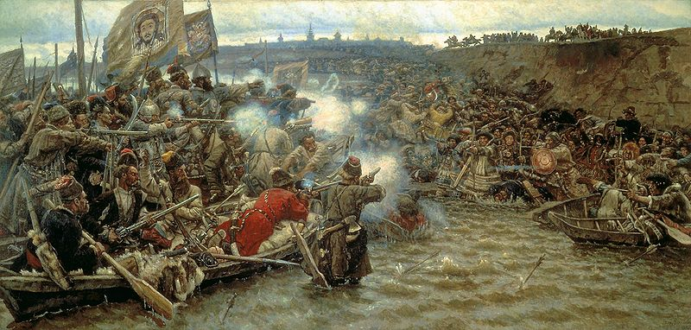
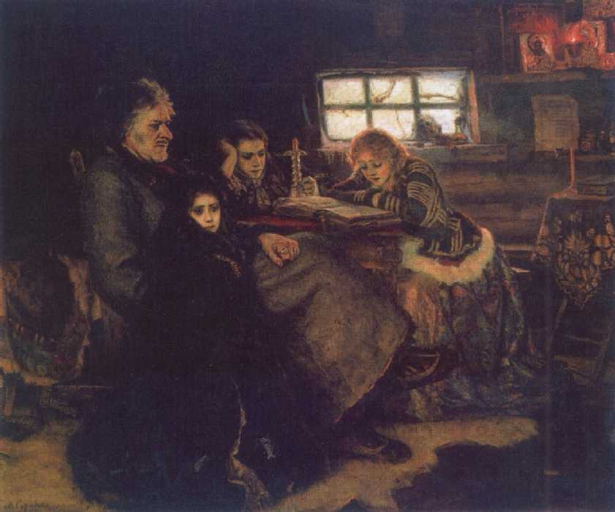

Картины Сурикова - это целая поэма о борьбе и страданиях, героизме и трагических испытаниях русского человека.
«Степан Разин»
«Боярыня Морозова»
«Утро стрелецкой казни»
: «Утро стрелецкой казни»
«Покорение Сибири Ермаком»
«Переход
Суворова через Альпы»
«Меншиков в Березове»

Slide 7
«Утро стрелецкой казни»

Slide 8
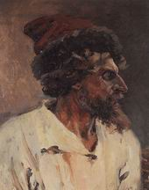
В центре картины - стрелец, стоящий на телеге. Он прощается с народом, низко кланяясь ему по старинному русскому обычаю.
Погружен в горькие и гневные размышления чернобородый стрелец. Этот человек не сломлен. В нем нет ни страха, ни смирения.
Образ рыжебородого стрельца
Суриков долго искал. «Рыжий
стрелец это могильщик, на кладбище я его увидел, - рассказывал художник, - злой, непокорный тип». С ненавистью и внутренней
убежденностью смотрит рыжий
стрелец на своего врага - царя, а
тот словно отвечает ему
остекленевшим от ярости взглядом.
В пересечении их взглядов –
непримиримость столкнувшихся
сил.

Slide 9
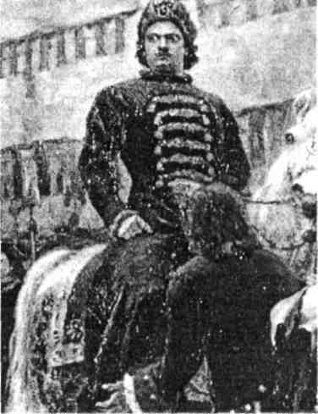
Великолепен портрет молодого Петра, с пламенем в глазах, с конвульсивно сжатым ртом...
Мглистый сумрак раннего утра, в котором еще виден свет горящих свечей, создает образ трудного, мучительного рождения нового дня и воспринимается как поэтическая метафора, обобщенно выражающая смысл исторической минуты - «начало славных дней Петра мрачили мятежи и казни» (А. С. Пушкин).

Slide 10
«Меншиков в Березове»

Slide 11
Образ Меншикова
Образ Меншикова убеждает своей жизненностью и духовной силой. Суриков долго искал его прообраз. Им стал старик учитель Невенгловский.

Slide 12
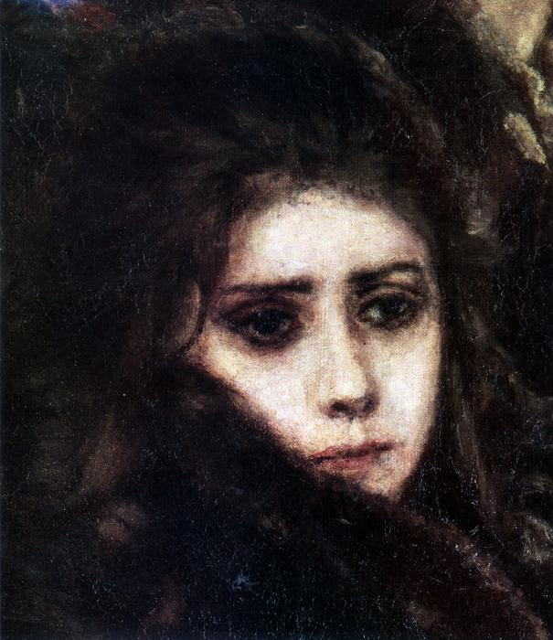
«Меншиков в Березове»
К князю прижалась старшая дочь, Мария, - бывшая невеста императора. Ее огромные, невыразимо грустные глаза притягивают внимание. Нежный образ Марии - продолжение разыгравшейся трагедии. Дочь стала безвинной, безропотной жертвой крутого нрава своего отца, своего времени. Она не вынесла тяжести ссылки и через полгода умерла.

Slide 13
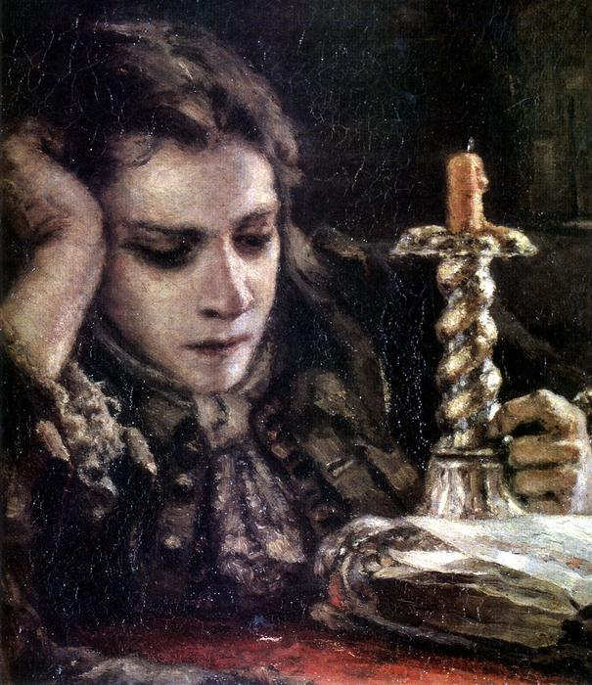
«Меншиков в Березове»
Позы, жесты персонажей картины повествуют о, сложных переживаниях и чувствах.

Slide 14
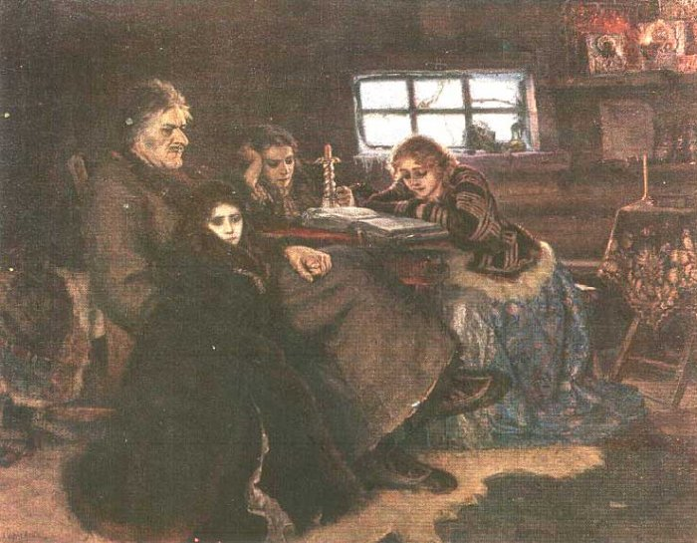
«Меншиков в Березове»

Slide 15
«Боярыня Морозова»

Slide 16
«Боярыня Морозова»

Slide 17
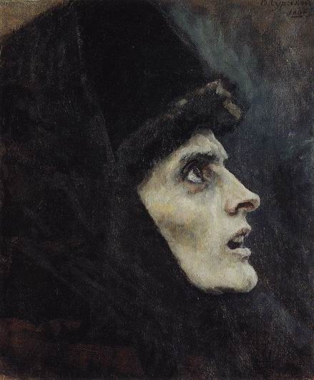
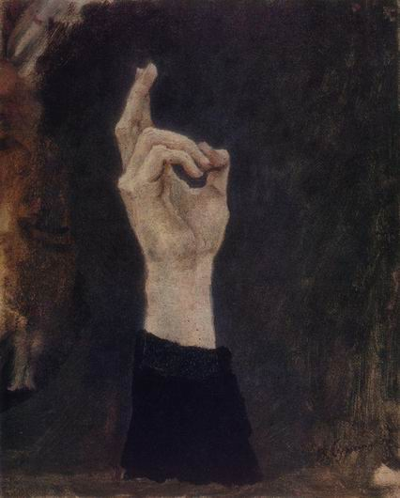
«Боярыня Морозова»
Бледное, вдохновенное лицо раскольницы
Высоко поднятая рука с двуперстием

Slide 18
«Боярыня Морозова»

Slide 19
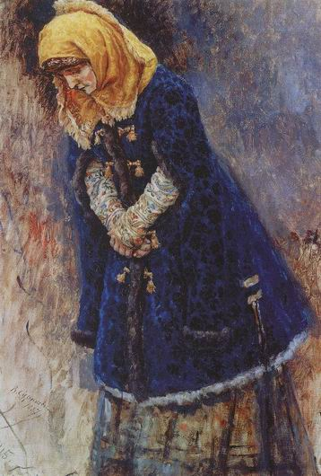
«Боярыня Морозова»
Склонившаяся боярыня в золотистом платке и голубой шубке стала одним из проникновенных образов в картине. В нем воплотились идеалы женской красоты и поэтичности допетровского времени.

Slide 20
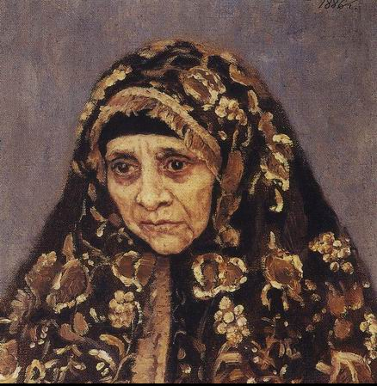
«Боярыня Морозова»
В горестном раздумье застыла старуха мамка. Суриков -мастер «говорящих» деталей:
из-под расшитого золотом платка старухи виднеется темный повойник раскольницы.

Slide 21
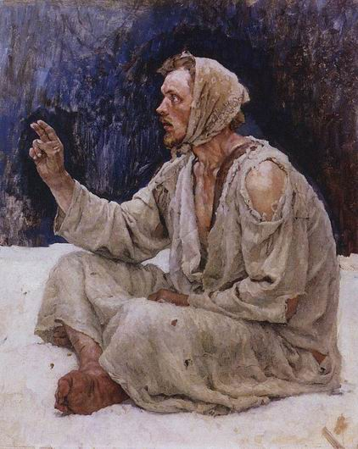
«Боярыня Морозова»
Среди сочувствующих Морозовой лишь юродивый открыто отвечает двуперстием на ее призыв. В нем сильно горение веры, которое заставляет забывать о физических страданиях. «Я его на снегу писал... на снегу все пропитано светом... если бы я ад писал, то в огне позировать бы заставил бы и сам в огне сидел»,- говорил художник.

Slide 22
«Боярыня Морозова»

Slide 23
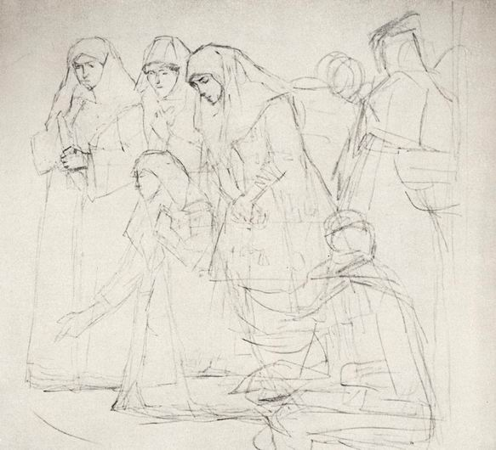
«Боярыня Морозова»

Slide 24
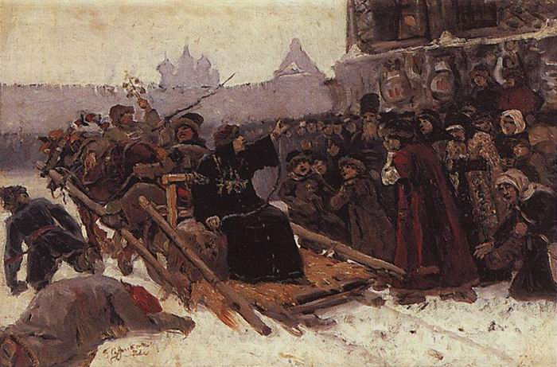
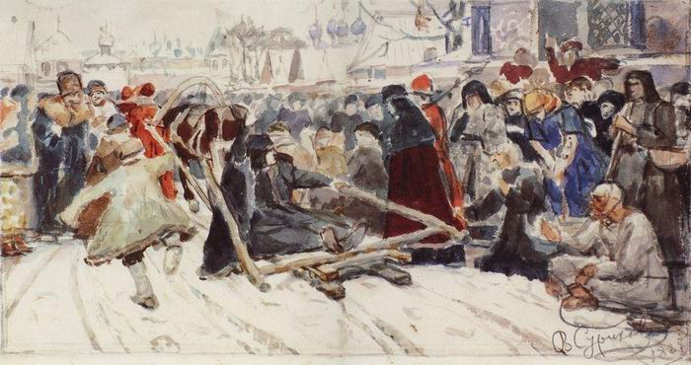
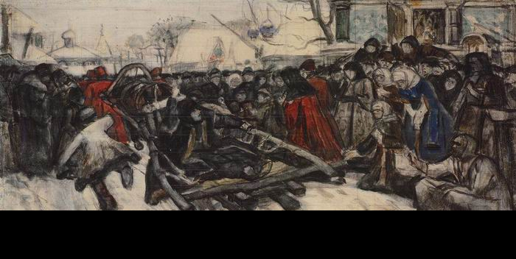
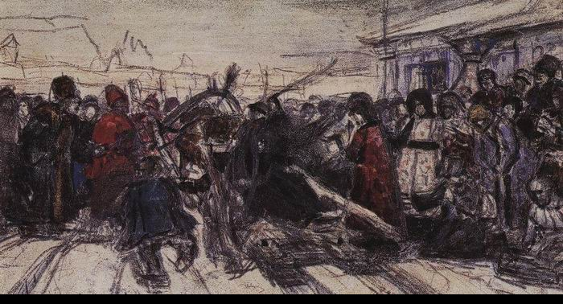
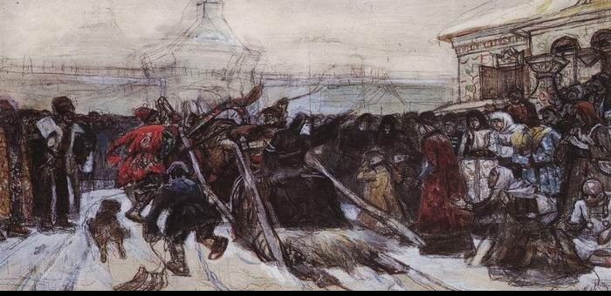
«Боярыня Морозова»

Slide 25
«Боярыня Морозова»

Slide 26
Закрепление материала
Дайте определение понятию «Исторический жанр».
C творчеством какого художника мы познакомились на уроке?
Как называются картины?

Slide 27
Домашнее задание
На протяжении следующих уроков вам предстоит создать живописную работу, посвященную страницам истории.
Один из сложных этапов - первый - выбор сюжета и поиск наиболее выразительной композиции.
Для того чтобы образы будущих работ были глубоко прочувствованными, осмысленными, каждый дома подберите материал и обоснуйте свой выбор. Напишите об этом в тетради.

Slide 28
Домашнее задание
Направить свой поиск в нужное русло вам помогут вопросы
Как вы понимаете слова Сурикова: «Нет ничего интереснее истории, только читая историю, понимаешь настоящее»?
Какому историческому событию (незаурядной личности) вы хотели бы посвятить живописную работу?
Какой момент исторического события вы положите в основу композиции? Почему?
Какие литературные произведения вы читали об этом событии (или герое)? Знаете ли вы живописные или графические работы, посвященные этим событиям?
Каким образом в своей будущей композиции выделите смыслообразующий центр?
Какие цвета будут помогать зрителю понять вашу основную мысль?
Как вы назвали бы свою картину?
Почему вами выбрана эта тема, что хочется в ней выразить?

Slide 29
Спасибо за внимание.
Успехов в создании эскиза
исторической картины.

Slide 30
Рефлексия
У меня на столе лежат сердца 3 цветов, если Вам занятие понравилось, уходя с занятия, возьмите себе сердце красного цвета, если не понравилось – синего, если вы остались равнодушны – серого.
Понравилось Не понравилось Равнодушны

Slide 31
Литература
Изобразительное искусство. Поурочные планы по программе Б.М. Неменского. – автор –составитель О.В. Свиридова, Волгоград: учитель, 2007.-223 с.
Сокольникова Н.М. Изобразительное искусство: в 4 ч.: учебник для учащихся 5-8 кл. – Обнинск: Титул, 1996.

